Slide 1
Электромагнитные волны
Уравнения Максвелла и волновое уравнение
МГУ им. М.В.Ломоносова
Факультет ВМК
Москва 2013

Slide 2
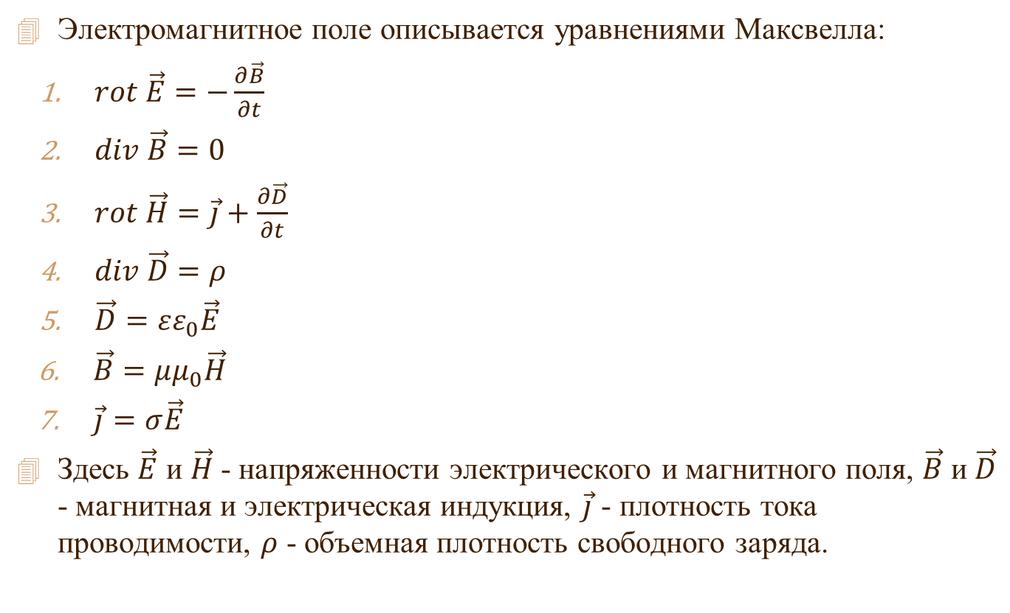
Уравнения Максвелла
Электромагнитное поле описывается уравнениями Максвелла:
$rot \vec{E}=−\frac{∂\vec{B}}{∂t}$
$div \vec{B}=0$
$rot \vec{H}=\vec{j}+\frac{∂\vec{D}}{∂t}$
$div \vec{D}=ρ$
$\vec{D}=εε_{0}\vec{E}$
$\vec{B}=μμ_{0}\vec{H}$
$\vec{j}=σ\vec{E}$
Здесь $\vec{E}$ и $\vec{H}$ - напряженности электрического и магнитного поля, $\vec{B}$ и $\vec{D}$ - магнитная и электрическая индукция, $\vec{j}$ - плотность тока проводимости, $ρ$ - объемная плотность свободного заряда.

Slide 3
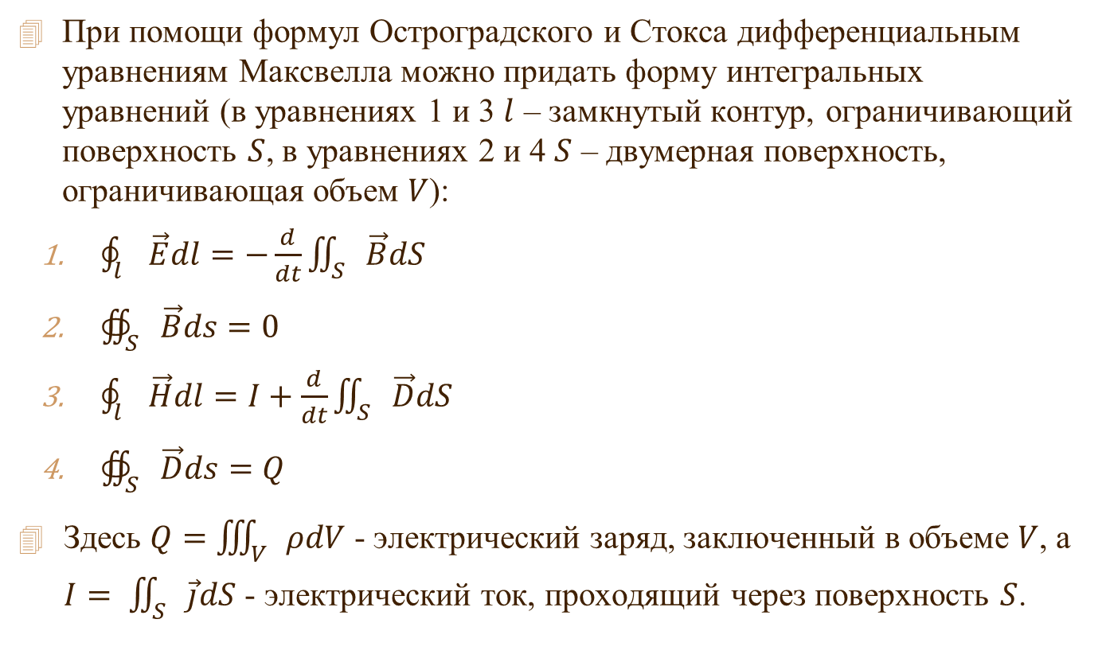
Уравнения Максвелла в интегральной форме
При помощи формул Остроградского и Стокса дифференциальным уравнениям Максвелла можно придать форму интегральных уравнений (в уравнениях 1 и 3 $l$ – замкнутый контур, ограничивающий поверхность $S$, в уравнениях 2 и 4 $S$ – двумерная поверхность, ограничивающая объем $V$):
$\oint_{l}{\vec{E}dl=−\frac{d}{dt}\iint_{S}{\vec{B}dS}}$
$∯_{S}{\vec{B}ds=0}$
$\oint_{l}{\vec{H}dl=I+\frac{d}{dt}\iint_{S}{\vec{D}dS}}$
$∯_{S}{\vec{D}ds=Q}$
Здесь $Q=\iiint_{V}{ρdV}$ - электрический заряд, заключенный в объеме $V$, а $I= \iint_{S}{\vec{j}dS}$ - электрический ток, проходящий через поверхность $S$.

Slide 4
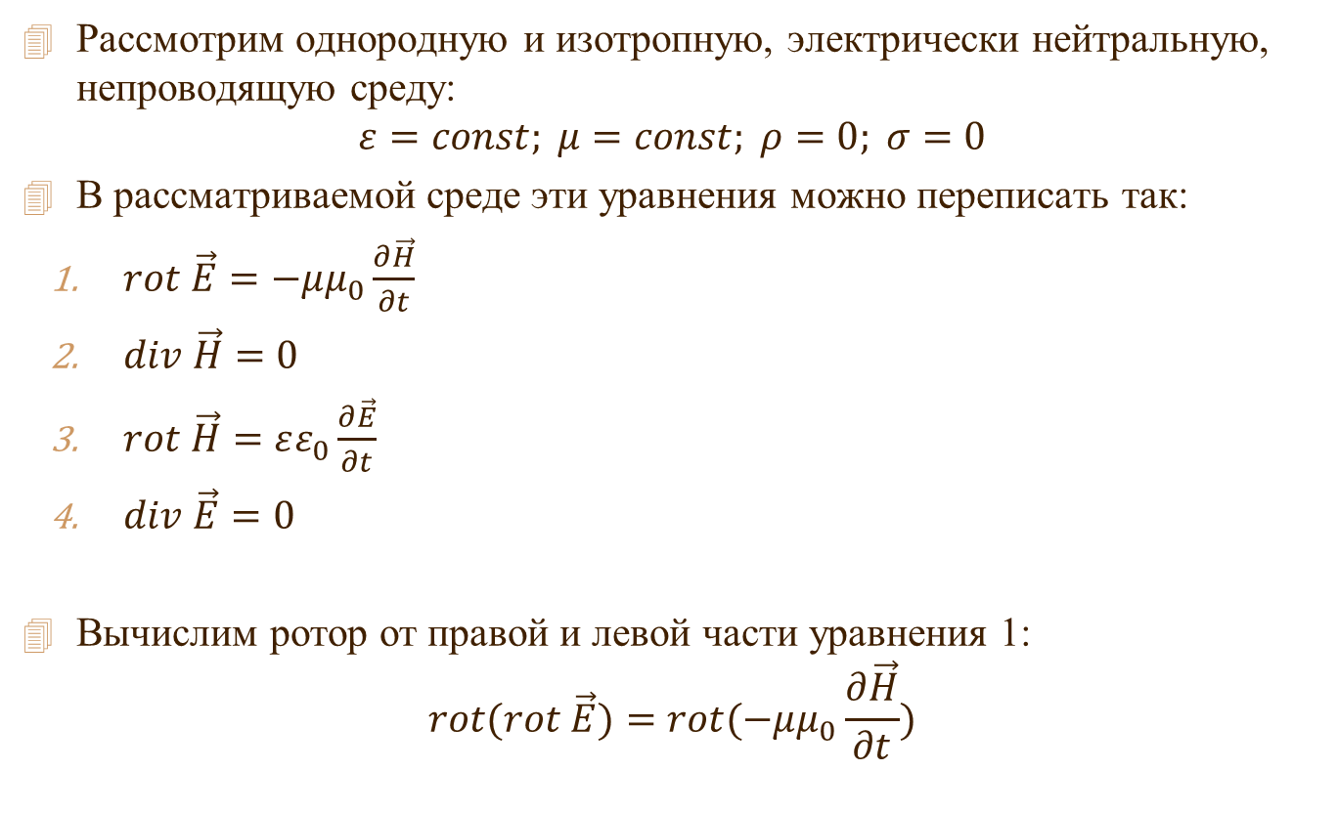
Уравнения Максвелла и волновое уравнение
Рассмотрим однородную и изотропную, электрически нейтральную, непроводящую среду:
$$ε=const; μ=const; ρ=0; σ=0$$
В рассматриваемой среде эти уравнения можно переписать так:
$rot \vec{E}=−μμ_{0}\frac{∂\vec{H}}{∂t}$
$div \vec{H}=0$
$rot \vec{H}=εε_{0}\frac{∂\vec{E}}{∂t}$
$div \vec{E}=0$
Вычислим ротор от правой и левой части уравнения 1:
$$rot(rot \vec{E})=rot(−μμ_{0}\frac{∂\vec{H}}{∂t})$$

Slide 5
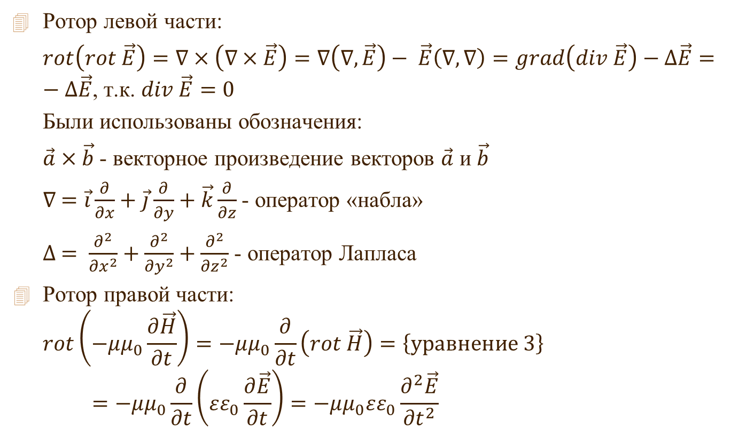
Уравнения Максвелла и волновое уравнение
Ротор левой части:
$rot\left(rot \vec{E}\right)=∇×\left(∇×\vec{E}\right)=∇\left(∇, \vec{E}\right)− \vec{E}\left(∇,∇\right)=grad\left(div \vec{E}\right)−∆\vec{E}=−∆\vec{E}$, т.к. $div \vec{E}=0$
Были использованы обозначения:
$\vec{a}×\vec{b}$ - векторное произведение векторов $\vec{a}$ и $\vec{b}$
$∇ =\vec{i}\frac{∂}{∂x}+\vec{j}\frac{∂}{∂y}+\vec{k}\frac{∂}{∂z}$ - оператор «набла»
$∆ = \frac{∂^{2}}{{∂x}^{2}}+\frac{∂^{2}}{{∂y}^{2}}+\frac{∂^{2}}{{∂z}^{2}}$ - оператор Лапласа
Ротор правой части:
$$rot\left(−μμ_{0}\frac{∂\vec{H}}{∂t}\right)=−μμ_{0}\frac{∂}{∂t}\left(rot \vec{H}\right)=\left\{уравнение 3\right\}=−μμ_{0}\frac{∂}{∂t}\left(εε_{0}\frac{∂\vec{E}}{∂t}\right)=−μμ_{0}εε_{0}\frac{∂^{2}\vec{E}}{{∂t}^{2}}$$

Slide 6
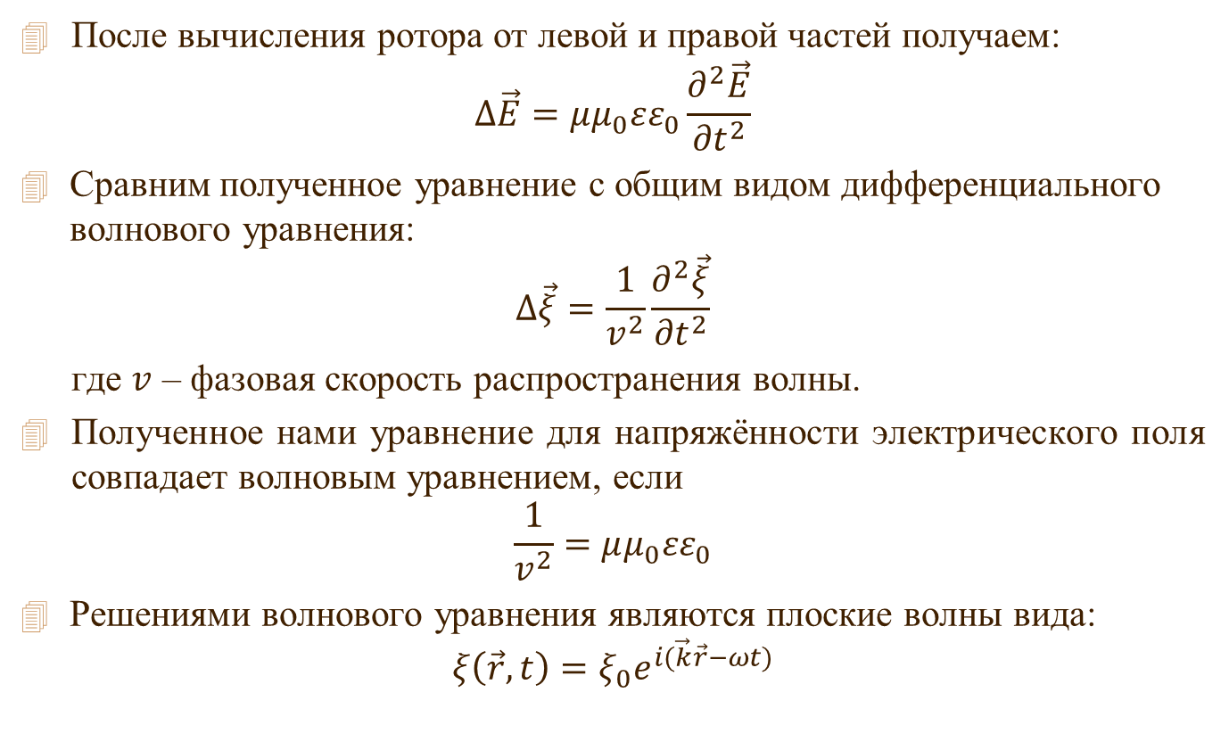
Уравнения Максвелла и волновое уравнение
После вычисления ротора от левой и правой частей получаем:
$$∆\vec{E}=μμ_{0}εε_{0}\frac{∂^{2}\vec{E}}{{∂t}^{2}}$$
Сравним полученное уравнение с общим видом дифференциального волнового уравнения:
$$∆\vec{ξ}=\frac{1}{v^{2}}\frac{∂^{2}\vec{ξ}}{{∂t}^{2}}$$
где $v$ – фазовая скорость распространения волны.
Полученное нами уравнение для напряжённости электрического поля совпадает волновым уравнением, если
$$\frac{1}{v^{2}}=μμ_{0}εε_{0}$$
Решениями волнового уравнения являются плоские волны вида:
$$ξ\left(\vec{r},t\right)=ξ_{0}e^{i(\vec{k}\vec{r}−ωt)}$$

Slide 7
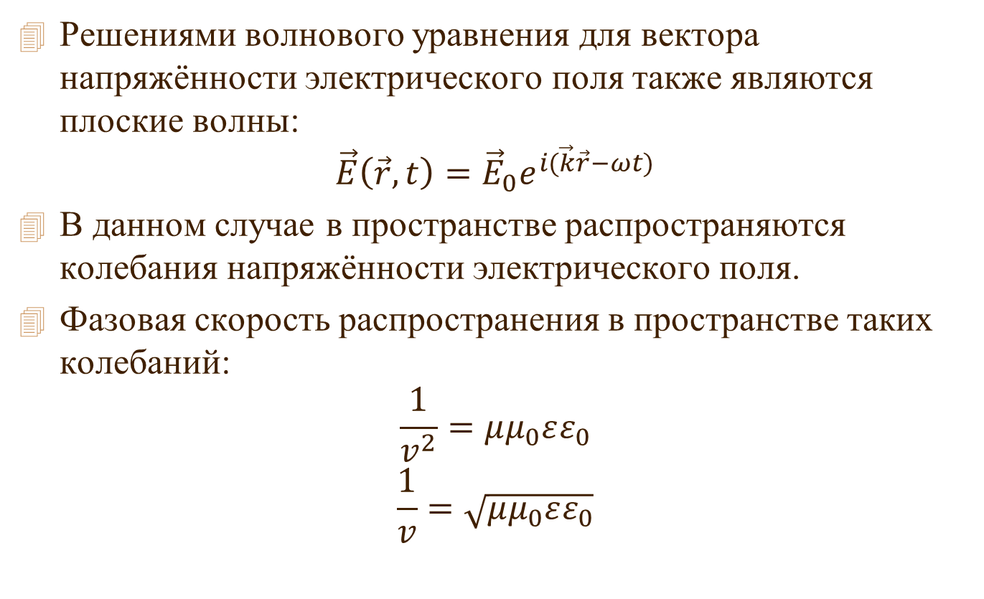
Волновое уравнение
Решениями волнового уравнения для вектора напряжённости электрического поля также являются плоские волны:
$$\vec{E}\left(\vec{r},t\right)={\vec{E}}_{0}e^{i(\vec{k}\vec{r}−ωt)}$$
В данном случае в пространстве распространяются колебания напряжённости электрического поля.
Фазовая скорость распространения в пространстве таких колебаний:
$$\frac{1}{v^{2}}=μμ_{0}εε_{0}$$
$$\frac{1}{v}=\sqrt{μμ_{0}εε_{0}}$$

Slide 8
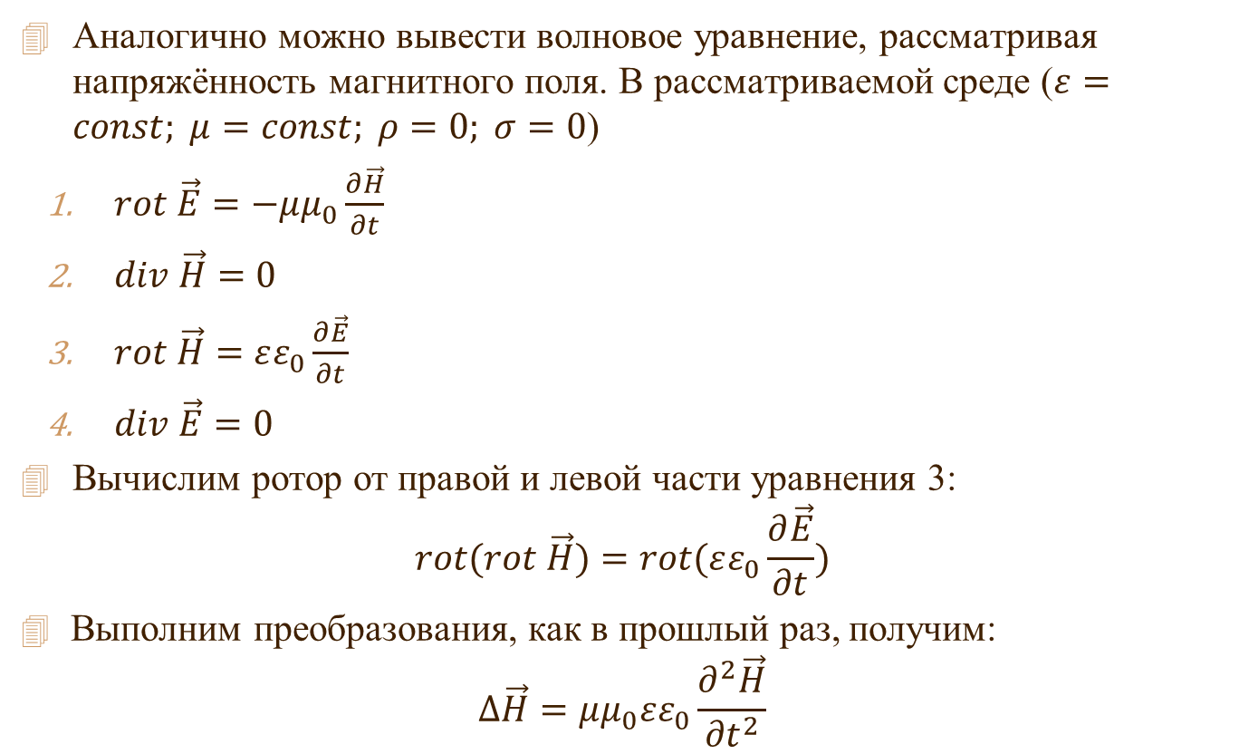
Уравнения Максвелла и волновое уравнение
Аналогично можно вывести волновое уравнение, рассматривая напряжённость магнитного поля. В рассматриваемой среде ($ε=const; μ=const; ρ=0; σ=0$)
$rot \vec{E}=−μμ_{0}\frac{∂\vec{H}}{∂t}$
$div \vec{H}=0$
$rot \vec{H}=εε_{0}\frac{∂\vec{E}}{∂t}$
$div \vec{E}=0$
Вычислим ротор от правой и левой части уравнения 3:
$$rot(rot \vec{H})=rot(εε_{0}\frac{∂\vec{E}}{∂t})$$
Выполним преобразования, как в прошлый раз, получим:
$$∆\vec{H}=μμ_{0}εε_{0}\frac{∂^{2}\vec{H}}{{∂t}^{2}}$$

Slide 9
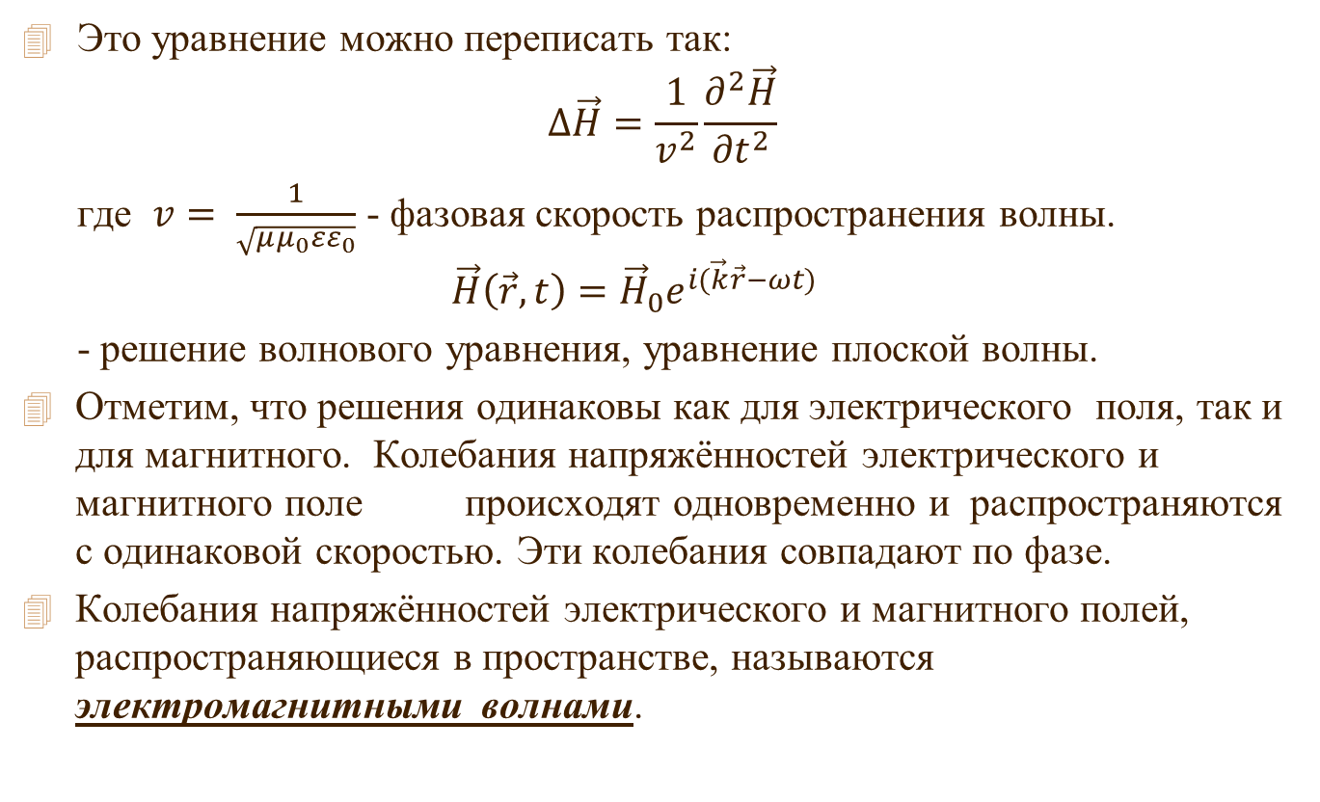
Волновое уравнение
Это уравнение можно переписать так:
$$∆\vec{H}=\frac{1}{v^{2}}\frac{∂^{2}\vec{H}}{{∂t}^{2}}$$
где $v= \frac{1}{\sqrt{μμ_{0}εε_{0}}}$ - фазовая скорость распространения волны.
$$\vec{H}\left(\vec{r},t\right)={\vec{H}}_{0}e^{i(\vec{k}\vec{r}−ωt)}$$
- решение волнового уравнения, уравнение плоской волны.
Отметим, что решения одинаковы как для электрического поля, так и для магнитного. Колебания напряжённостей электрического и магнитного поле происходят одновременно и распространяются с одинаковой скоростью. Эти колебания совпадают по фазе.
Колебания напряжённостей электрического и магнитного полей, распространяющиеся в пространстве, называются электромагнитными волнами.

Slide 10
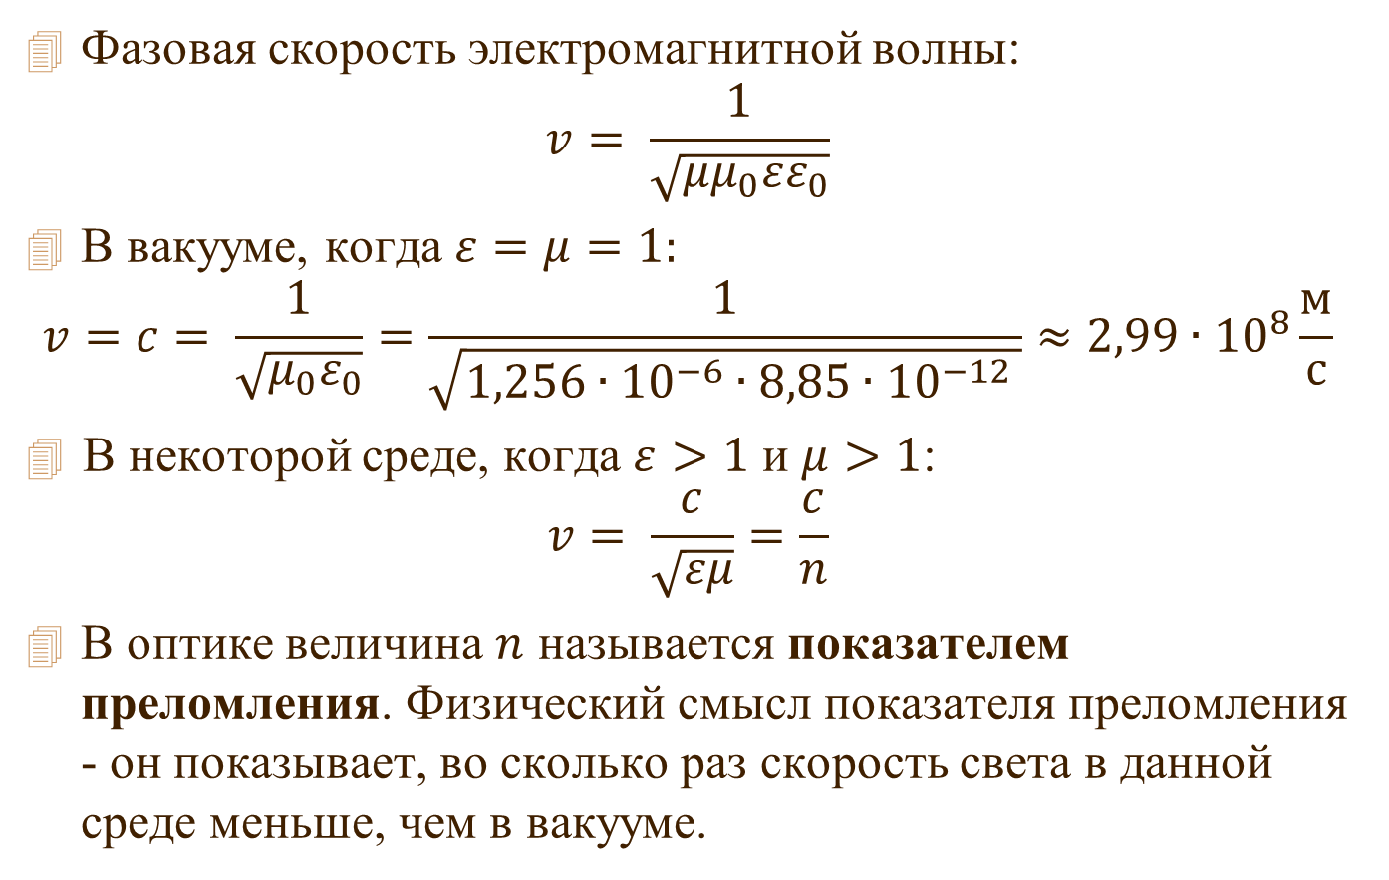
Скорость распространения волны
Фазовая скорость электромагнитной волны:
$$v= \frac{1}{\sqrt{μμ_{0}εε_{0}}}$$
В вакууме, когда $ε=μ=1:$
$$v=c= \frac{1}{\sqrt{μ_{0}ε_{0}}}=\frac{1}{\sqrt{1,256∙{10}^{−6}∙8,85∙{10}^{−12} }}≈2,99∙{10}^{8}\frac{м}{с}$$
В некоторой среде, когда $ε>1$ и $μ>1$:
$$v= \frac{c}{\sqrt{εμ}}=\frac{c}{n}$$
В оптике величина $n$ называется показателем преломления. Физический смысл показателя преломления - он показывает, во сколько раз скорость света в данной среде меньше, чем в вакууме.

Slide 11
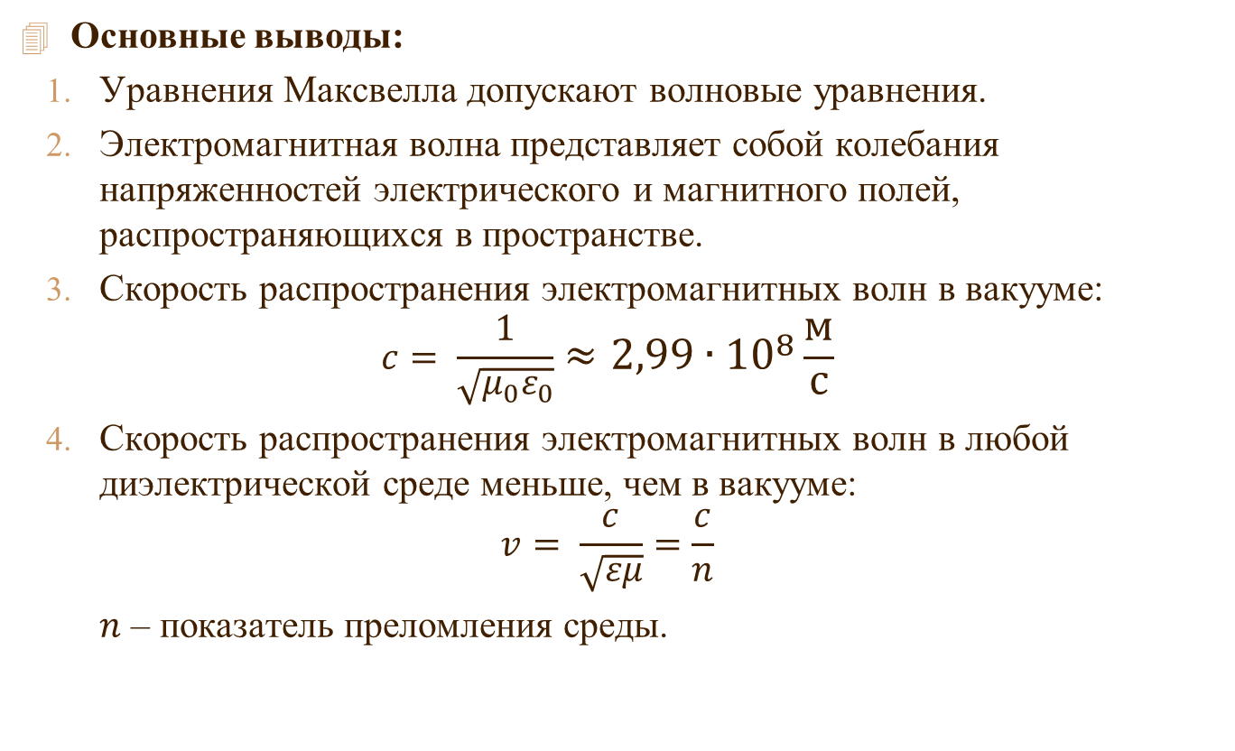
Уравнения Максвелла и волновое уравнение
Основные выводы:
Уравнения Максвелла допускают волновые уравнения.
Электромагнитная волна представляет собой колебания напряженностей электрического и магнитного полей, распространяющихся в пространстве.
Скорость распространения электромагнитных волн в вакууме:
$$c= \frac{1}{\sqrt{μ_{0}ε_{0}}}≈2,99∙{10}^{8}\frac{м}{с}$$
Скорость распространения электромагнитных волн в любой диэлектрической среде меньше, чем в вакууме:
$$v= \frac{c}{\sqrt{εμ}}=\frac{c}{n}$$
$n$ – показатель преломления среды.

Slide 12
Поперечность электромагнитных волн

Slide 13
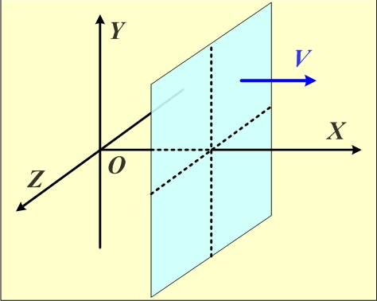
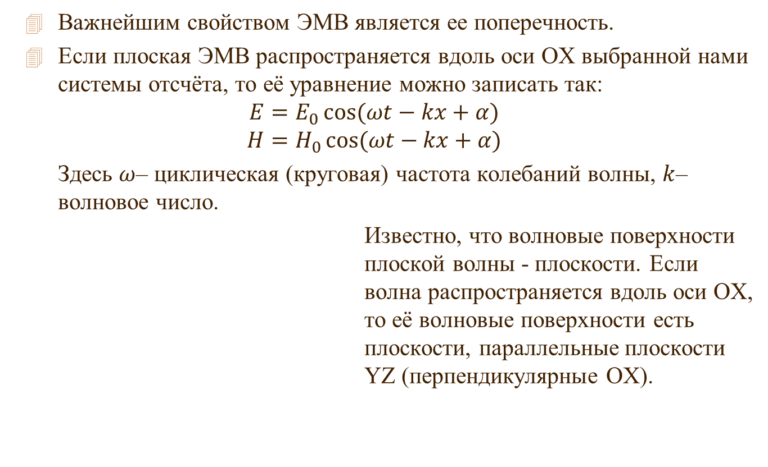
Поперечность ЭМВ
Важнейшим свойством ЭМВ является ее поперечность.
Если плоская ЭМВ распространяется вдоль оси OX выбранной нами системы отсчёта, то её уравнение можно записать так:
$$E=E_{0}\cos{(ωt−kx+α)}$$
$$H=H_{0}\cos{(ωt−kx+α)}$$
Здесь $ω$– циклическая (круговая) частота колебаний волны, $k$– волновое число.
Известно, что волновые поверхности плоской волны - плоскости. Если волна распространяется вдоль оси OX, то её волновые поверхности есть плоскости, параллельные плоскости YZ (перпендикулярные OX).

Slide 14
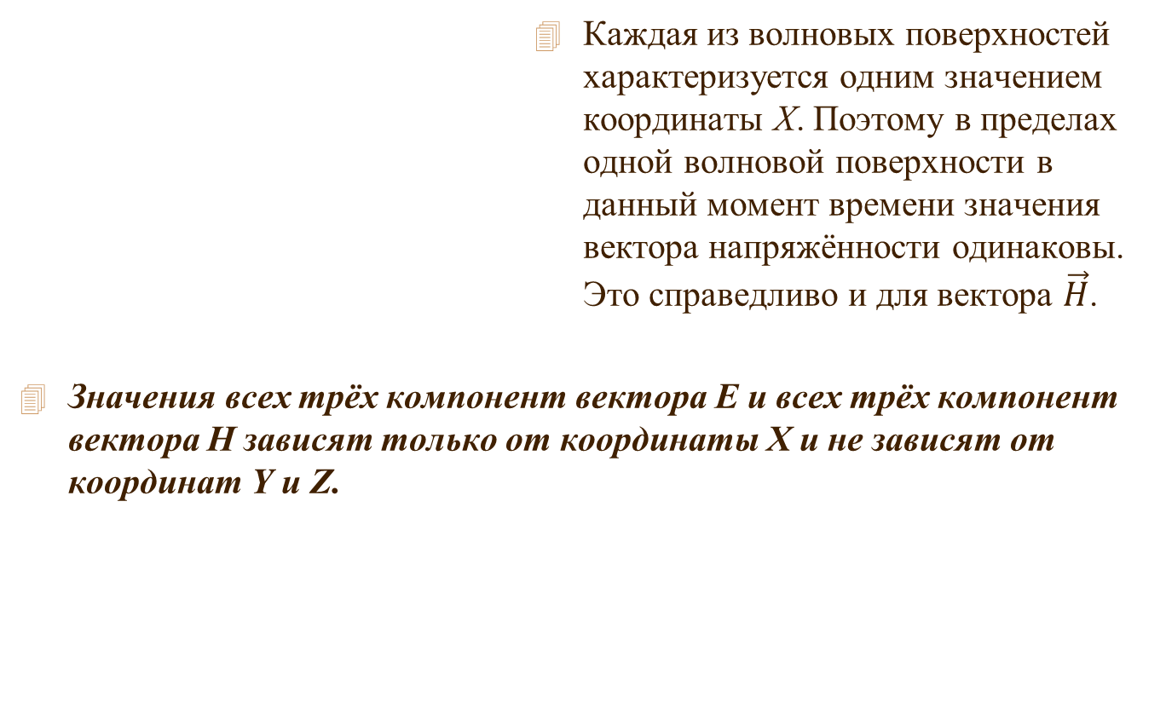
Поперечность ЭМВ
Каждая из волновых поверхностей характеризуется одним значением координаты X. Поэтому в пределах одной волновой поверхности в данный момент времени значения вектора напряжённости одинаковы. Это справедливо и для вектора $\vec{H}$.
Значения всех трёх компонент вектора E и всех трёх компонент вектора H зависят только от координаты X и не зависят от координат Y и Z.

Slide 15

Поперечность ЭМВ
Рассмотрим уравнение, описывающее распространение ЭМВ:
$$rot \vec{E}=−μμ_{0}\frac{∂\vec{H}}{∂t}$$
В левой части этого уравнения:
$$rot \vec{E}=\left|\begin{matrix}\vec{i} & \vec{j} & \vec{k} \\ \frac{∂}{∂x} & \frac{∂}{∂y} & \frac{∂}{∂z} \\ E_{x} & E_{y} & E_{z}\end{matrix}\right|$$
Рассмотрим по компонентам:

Slide 16
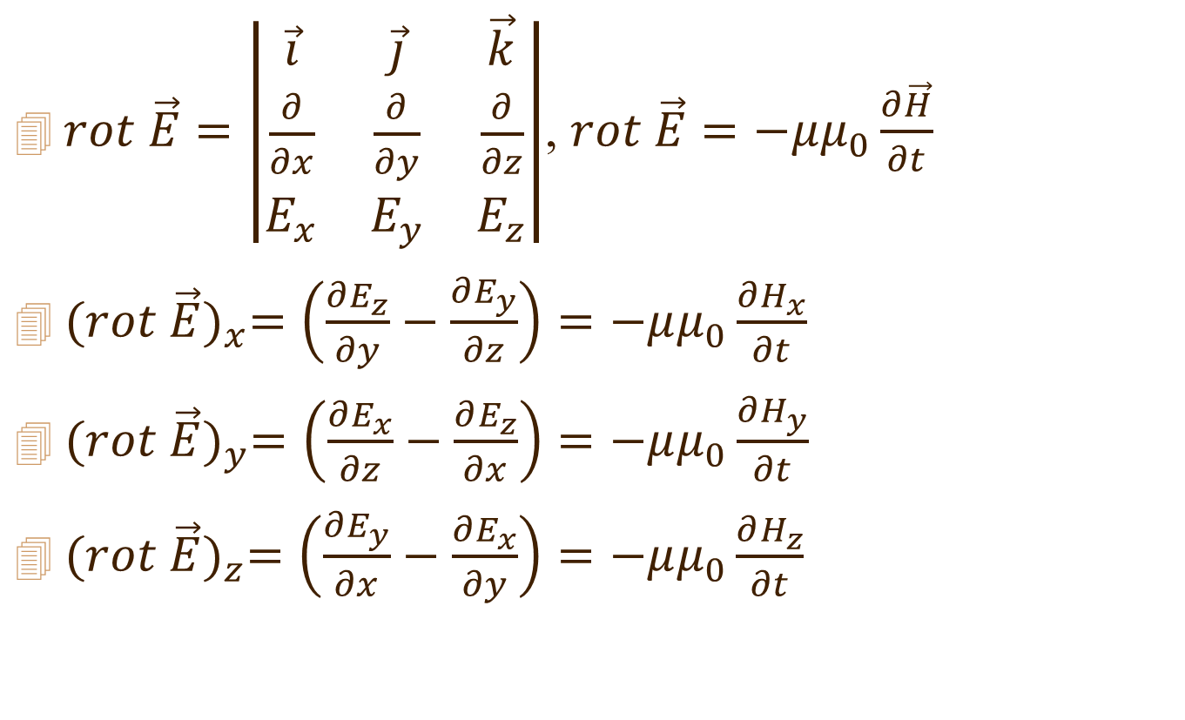
Поперечность ЭМВ
$rot \vec{E}=\left|\begin{matrix}\vec{i} & \vec{j} & \vec{k} \\ \frac{∂}{∂x} & \frac{∂}{∂y} & \frac{∂}{∂z} \\ E_{x} & E_{y} & E_{z}\end{matrix}\right|$, $rot \vec{E}=−μμ_{0}\frac{∂\vec{H}}{∂t}$
${(rot \vec{E})}_{x}=\left(\frac{∂E_{z}}{∂y}−\frac{∂E_{y}}{∂z}\right)=−μμ_{0}\frac{∂H_{x}}{∂t}$
${(rot \vec{E})}_{y}=\left(\frac{∂E_{x}}{∂z}−\frac{∂E_{z}}{∂x}\right)=−μμ_{0}\frac{∂H_{y}}{∂t}$
${(rot \vec{E})}_{z}=\left(\frac{∂E_{y}}{∂x}−\frac{∂E_{x}}{∂y}\right)=−μμ_{0}\frac{∂H_{z}}{∂t}$

Slide 17
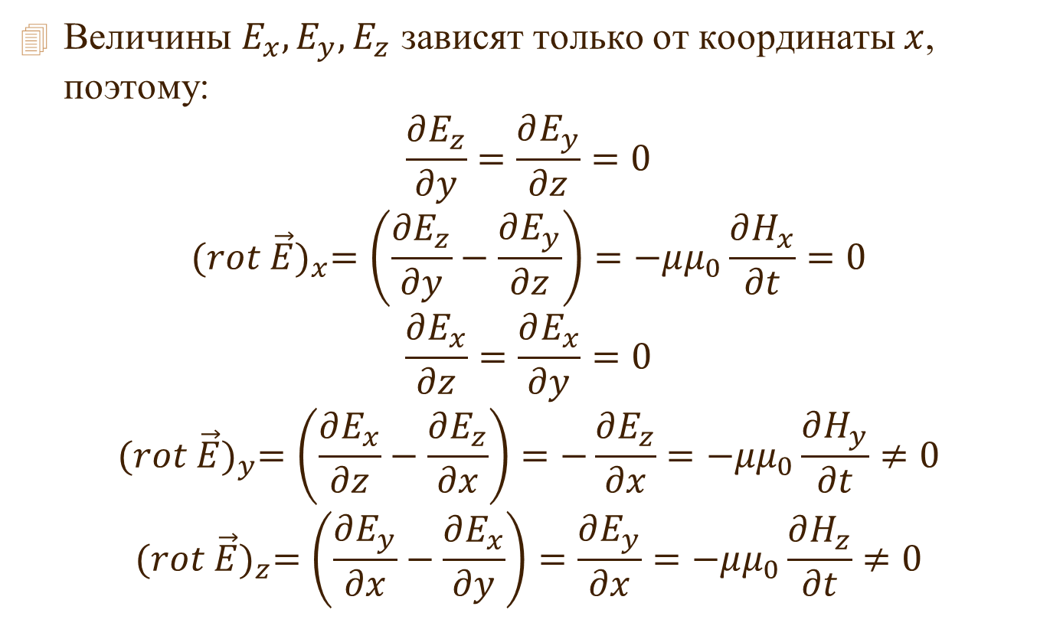
Поперечность ЭМВ
Величины $E_{x},E_{y},E_{z}$ зависят только от координаты $x$, поэтому:
$$\frac{∂E_{z}}{∂y}=\frac{∂E_{y}}{∂z}=0$$
$${(rot \vec{E})}_{x}=\left(\frac{∂E_{z}}{∂y}−\frac{∂E_{y}}{∂z}\right)=−μμ_{0}\frac{∂H_{x}}{∂t}=0$$
$$\frac{∂E_{x}}{∂z}=\frac{∂E_{x}}{∂y}=0$$
$${(rot \vec{E})}_{y}=\left(\frac{∂E_{x}}{∂z}−\frac{∂E_{z}}{∂x}\right)=−\frac{∂E_{z}}{∂x}=−μμ_{0}\frac{∂H_{y}}{∂t}≠0$$
$${(rot \vec{E})}_{z}=\left(\frac{∂E_{y}}{∂x}−\frac{∂E_{x}}{∂y}\right)=\frac{∂E_{y}}{∂x}=−μμ_{0}\frac{∂H_{z}}{∂t}≠0$$

Slide 18

Поперечность ЭМВ
В направлениях, перпендикулярных направлению распространения волны, производные по времени от H нулю не равны, следовательно, в этих направлениях может существовать переменное
магнитное поле. В направлении, параллельном направлению распространения волны, может существовать только стационарное магнитное поле.
$μμ_{0}\frac{∂H_{x}}{∂t}=0$
$\frac{∂E_{z}}{∂x}=μμ_{0}\frac{∂H_{y}}{∂t}≠0$
$\frac{∂E_{y}}{∂x}=−μμ_{0}\frac{∂H_{z}}{∂t}≠0$

Slide 19
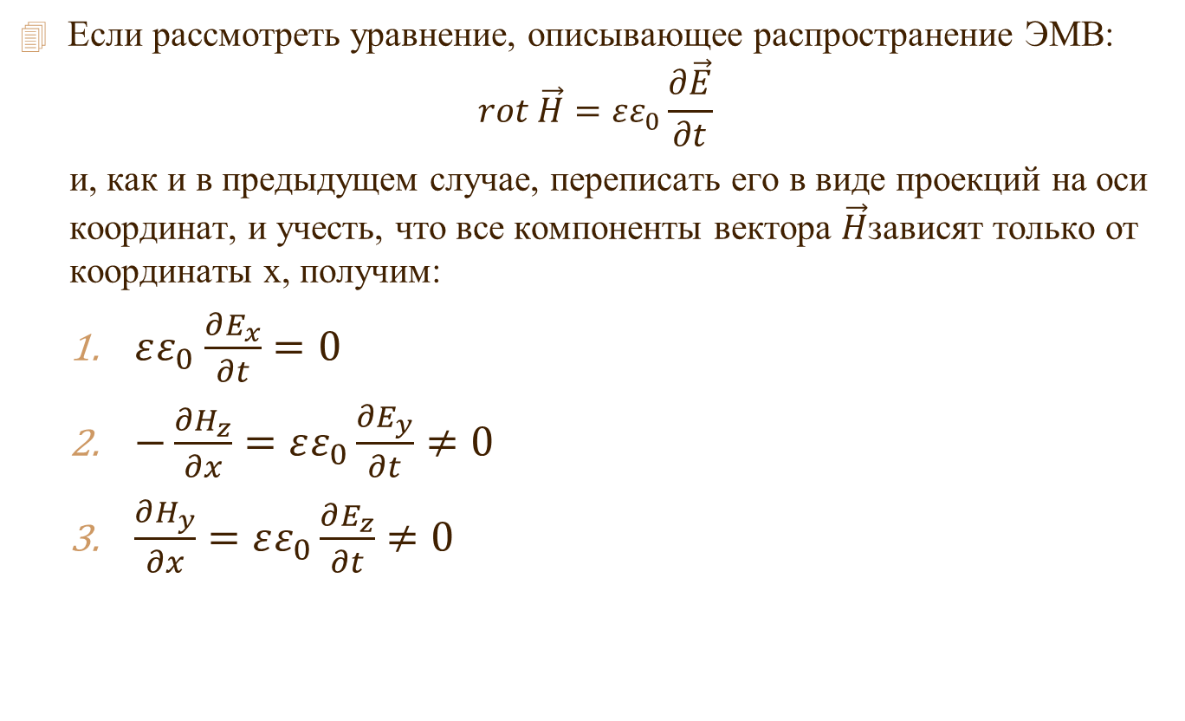
Поперечность ЭМВ
Если рассмотреть уравнение, описывающее распространение ЭМВ:
$$rot \vec{H}=εε_{0}\frac{∂\vec{E}}{∂t}$$
и, как и в предыдущем случае, переписать его в виде проекций на оси координат, и учесть, что все компоненты вектора $\vec{H}$зависят только от координаты x, получим:
$εε_{0}$ $\frac{∂E_{x}}{∂t}=0$
$−\frac{∂H_{z}}{∂x}=εε_{0}\frac{∂E_{y}}{∂t}≠0$
$\frac{∂H_{y}}{∂x}=εε_{0}\frac{∂E_{z}}{∂t}≠0$
В направлениях, перпендикулярных направлению распространения волны, может существовать переменное электрическое поле. В направлении, параллельном направлению распространения волны, может существовать только стационарное электрическое поле.

Slide 20
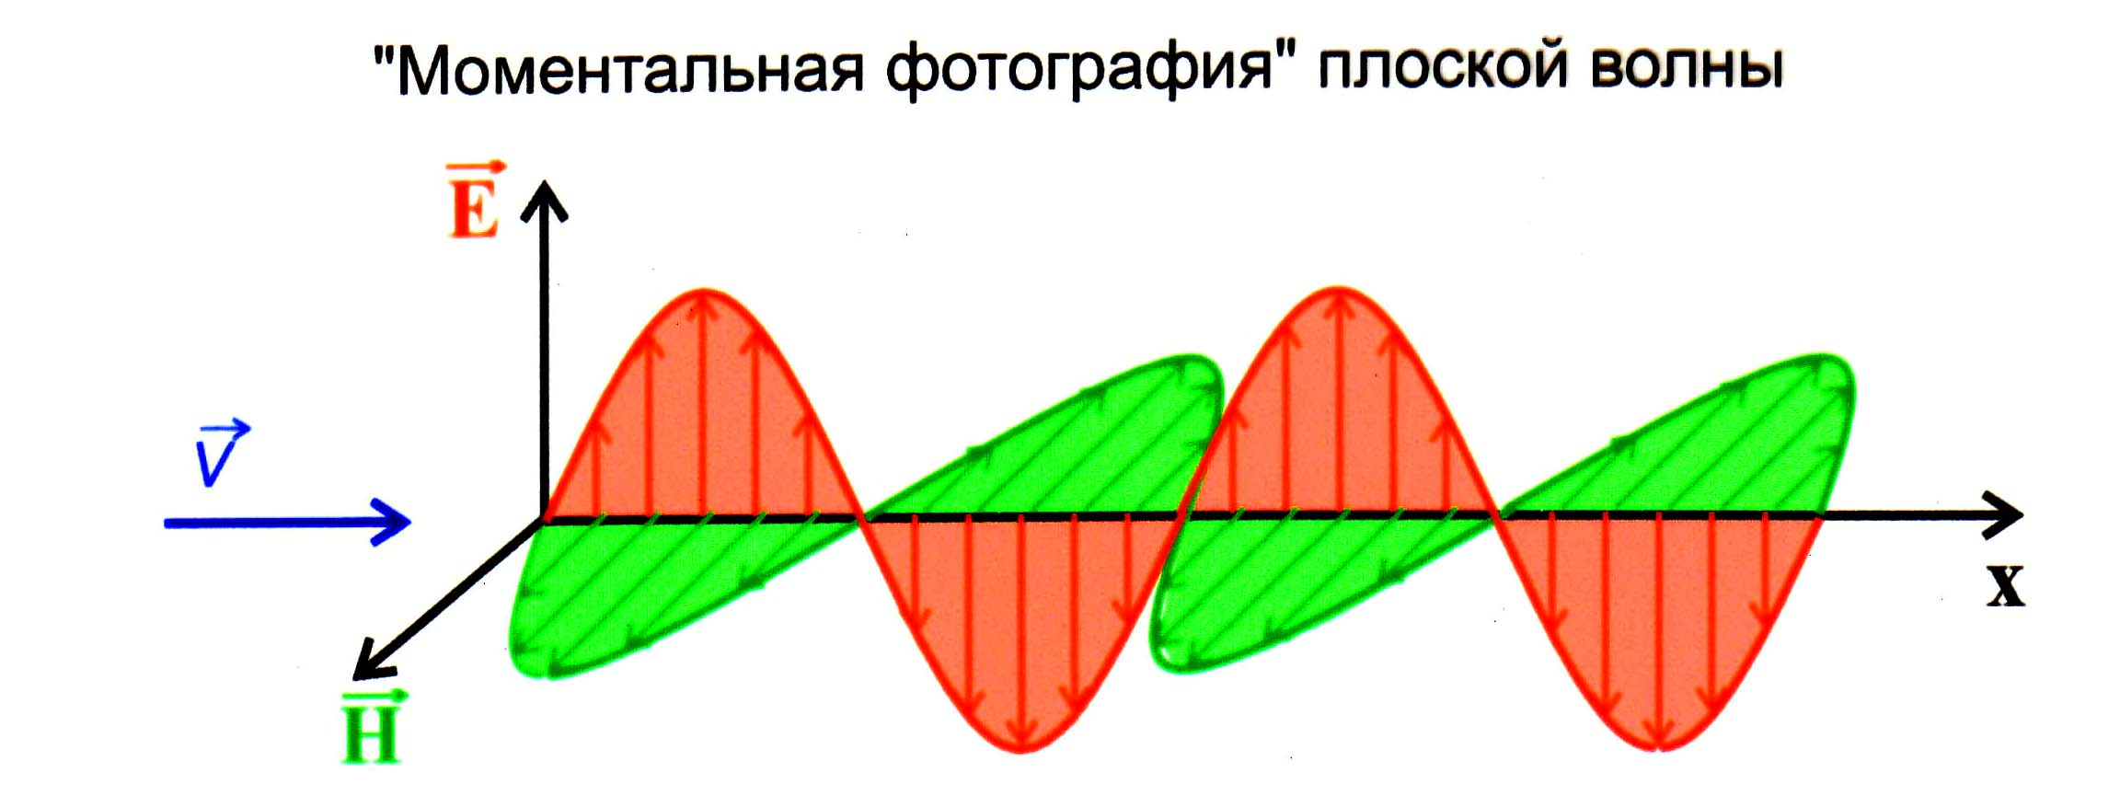
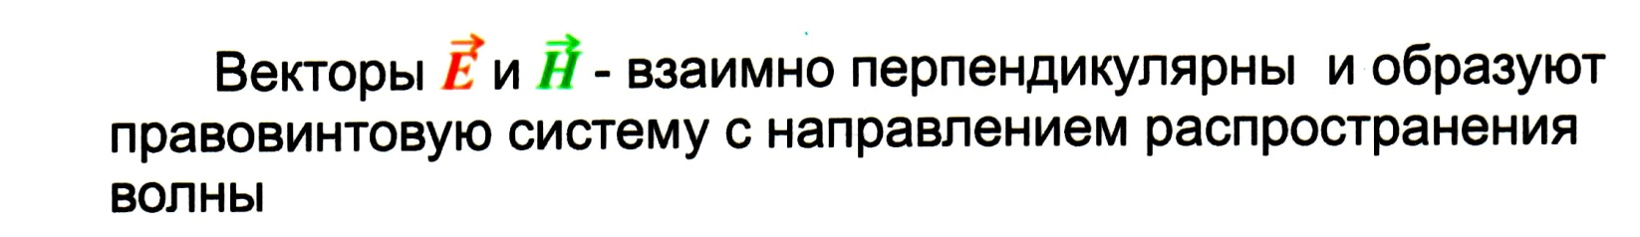
Поперечность ЭМВ
Таким образом, электромагнитная волна является поперечной:

Slide 21
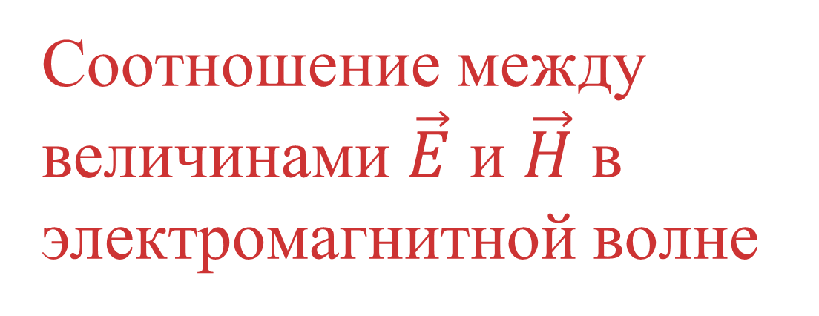
Соотношение между величинами $\vec{E}$ и $\vec{H}$ в электромагнитной волне

Slide 22
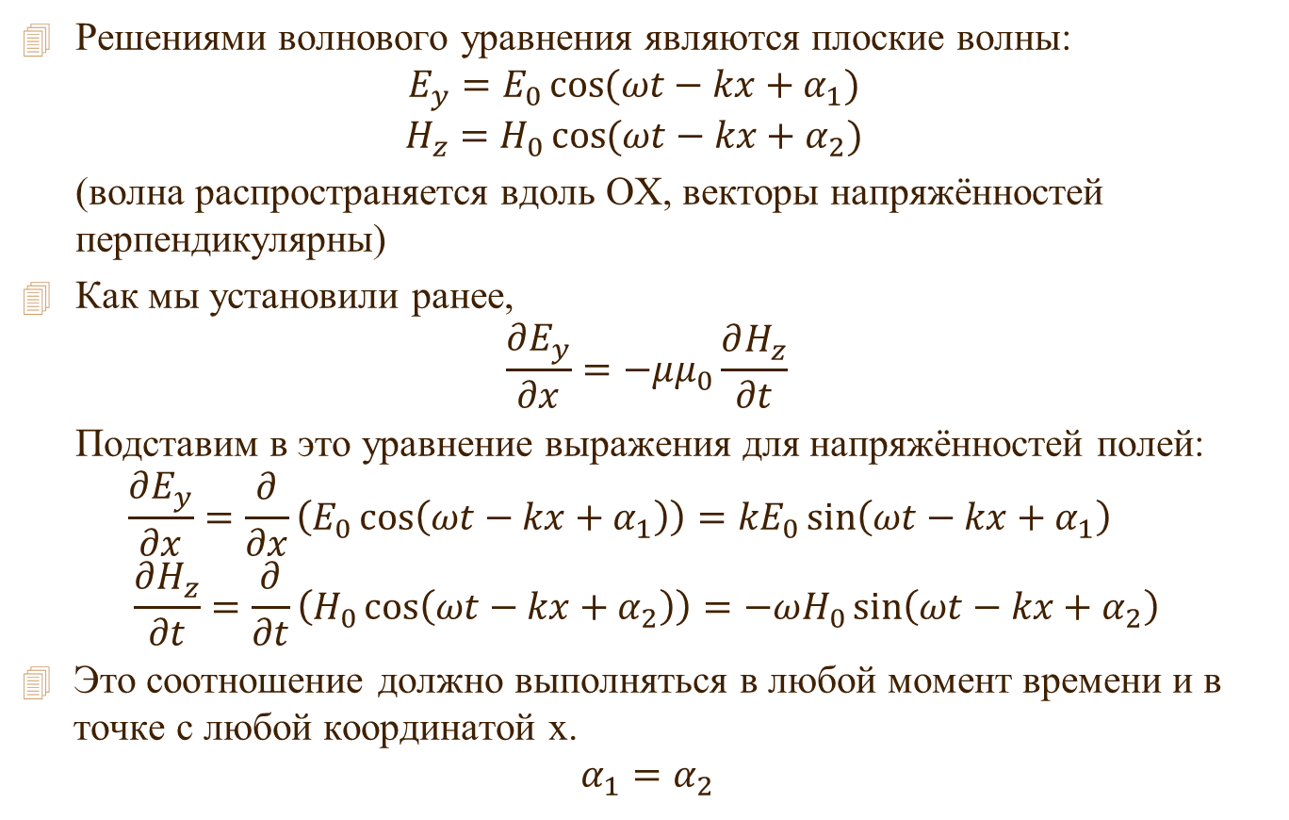
Соотношение между E и H в ЭМВ
Решениями волнового уравнения являются плоские волны:
$$E_{y}=E_{0}\cos{(ωt−kx+α_{1})}$$
$$H_{z}=H_{0}\cos{(ωt−kx+α_{2})}$$
(волна распространяется вдоль OX, векторы напряжённостей перпендикулярны)
Как мы установили ранее,
$$\frac{∂E_{y}}{∂x}=−μμ_{0}\frac{∂H_{z}}{∂t}$$
Подставим в это уравнение выражения для напряжённостей полей:
$$\frac{∂E_{y}}{∂x}=\frac{∂}{∂x}\left(E_{0}\cos\left(ωt−kx+α_{1}\right)\right)={kE}_{0}\sin\left(ωt−kx+α_{1}\right)$$
$$\frac{∂H_{z}}{∂t}=\frac{∂}{∂t}\left(H_{0}\cos\left(ωt−kx+α_{2}\right)\right)=−ωH_{0}\sin\left(ωt−kx+α_{2}\right)$$
Это соотношение должно выполняться в любой момент времени и в точке с любой координатой x.
$$α_{1}=α_{2}$$

Slide 23
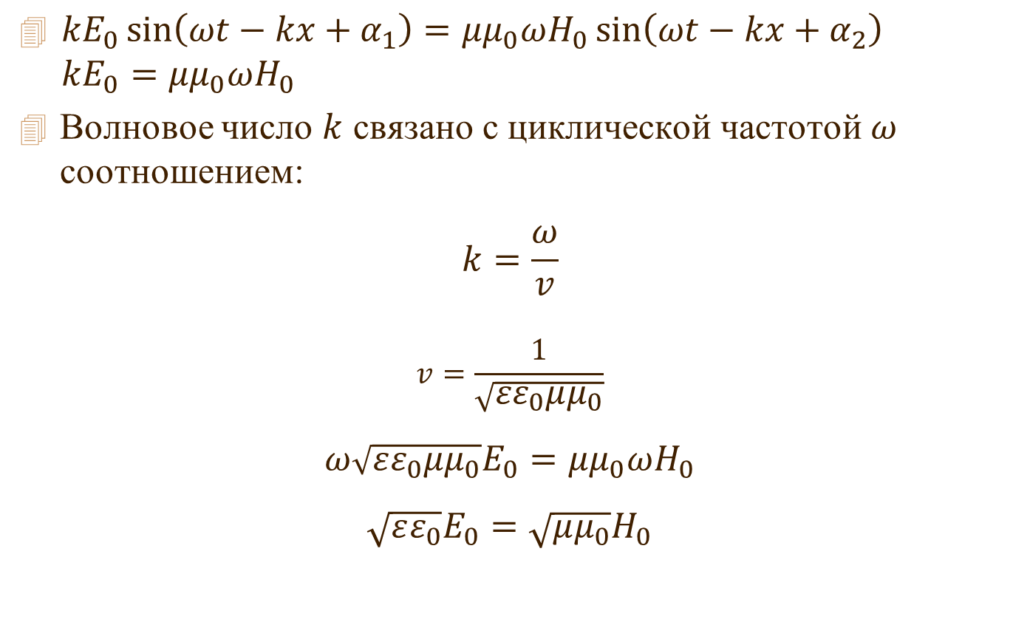
Соотношение между E и H в ЭМВ
${kE}_{0}\sin\left(ωt−kx+α_{1}\right)=μμ_{0}ωH_{0}\sin\left(ωt−kx+α_{2}\right)$
$${kE}_{0}=μμ_{0}ωH_{0}$$
Волновое число $k$ связано с циклической частотой $ω$ соотношением:
$$k=\frac{ω}{v}$$
$$v=\frac{1}{\sqrt{εε_{0}μμ_{0}}}$$
$$ω\sqrt{εε_{0}μμ_{0}}E_{0}=μμ_{0}ωH_{0}$$
$$\sqrt{εε_{0}}E_{0}=\sqrt{μμ_{0}}H_{0}$$

Slide 24
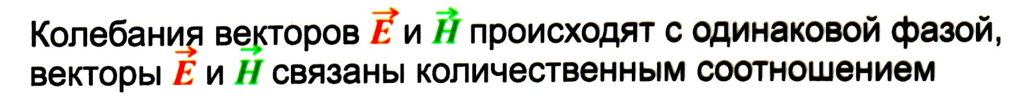
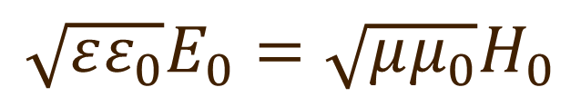
Соотношение между E и H в ЭМВ
$$\sqrt{εε_{0}}E_{0}=\sqrt{μμ_{0}}H_{0}$$

Slide 25
Список литературы
И.В.Савельев. Курс общей физики, т.2, и т.3.
Н.Н.Заичкин. Лекции по общему курсу физики. ч. VI. Оптика.
Сборник вопросов, упражнений и задач по дисциплине «Физика», Часть 3. (№2616 - 3).
Н.И.Калитеевский. Волновая оптика.
А.Н.Матвеев. Оптика.

Slide 26
Презентацию подготовили
студенты 211 группы
Факультета ВМК
МГУ им.М.В.Ломоносова:
Лазовский Руслан
Мустафаев Эльвин
Холопкин Степан
Спасибо за внимание!

